Slide 1
引言
新能源类型与优越性分析
新能源分布式应用案例研究
发展趋势与前景展望
新能源在分布式能源的应用情况
周杰，陈炜豪，唐玮嘉 报告人：周杰
东莞理工学院
2025 年 4 月 20 日
1 / 21

Slide 2



引言
新能源类型与优越性分析
新能源分布式应用案例研究
发展趋势与前景展望
报告大纲
引言
新能源类型与优越性分析
3
新能源分布式应用案例研究
4
发展趋势与前景展望
1 / 21

Slide 3
引言
新能源类型与优越性分析
新能源分布式应用案例研究
发展趋势与前景展望
背景与意义
能源转型的关键时期
中国碳达峰、碳中和政策的推进 [1]
能源系统面临的挑战：安全性、经济性、环保性
分布式能源系统概念
定义：靠近负荷侧、小型模块化的能源生产和供应系统 特点：灵活部署、就近消纳、减少输配环节损耗
新能源与分布式能源的融合意义
提升能源利用效率，降低碳排放
促进能源消费方式变革，构建清洁低碳能源体系 [2]
1 / 21

Slide 4
引言 新能源类型与优越性分析
研究问题与目标
新能源分布式应用案例研究
发展趋势与前景展望
研究问题
如何有效整合各类新能源技术到分布式能源系统？ 不同新能源技术在分布式应用中的适应性如何？
我国分布式新能源系统发展面临的关键问题与对策？
报告目标
分析新能源技术在分布式能源系统中的应用特点 介绍国内外代表性案例和最新进展
探讨未来发展趋势和技术路线 [3]
4 / 21

Slide 5
引言 新能源类型与优越性分析
新能源技术分类
新能源分布式应用案例研究
发展趋势与前景展望
能源类型 | 主要技术 | 资源特性 | 适用场景
太阳能 | 光伏发电、光热利用 | 间歇性、可预测 | 城市建筑、农村地区
风能 | 风力发电（小型、微型） | 间歇性、季节性 | 沿海、高地、开阔区域
生物质能 | 生物质气化、沼气利用 | 稳定性、可调度 | 农村、畜牧业区域
地热能 | 地热供暖、地源热泵 | 稳定性、持续性 | 建筑供暖制冷
小水电 | 微型水力发电 | 季节性、可调度 | 山区、河流地区
海洋能 | 潮汐能、波浪能 | 周期性、可预测 | 沿海地区
氢能 | 燃料电池、储能系统 | 灵活性、可调度 | 交通、工业、建筑
表: 分布式能源系统中的主要新能源类型 [4]
4 / 21

Slide 6
引言 新能源类型与优越性分析
各类新能源优越性分析
新能源分布式应用案例研究
发展趋势与前景展望
能源类型 | 资源丰富度 | 技术成熟度 | 经济性 | 环保性 | 灵活性
太阳能 | 高 | 高 | 高 | 极高 | 中
风能 | 高 | 高 | 高 | 极高 | 低
生物质能 | 中 | 中 | 中 | 中 | 高
地热能 | 低 | 中 | 中 | 高 | 高
小水电 | 中 | 高 | 高 | 高 | 中
海洋能 | 中 | 低 | 低 | 高 | 低
氢能 | 高 | 中 | 低 | 极高 | 极高
表: 各类新能源在分布式应用中的优越性对比 [5]
6 / 21

Slide 7
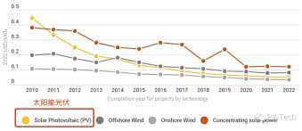
引言 新能源类型与优越性分析
光伏发电系统技术特点与优越性
新能源分布式应用案例研究
发展趋势与前景展望
技术优势
零污染、零排放，环保性极高 模块化设计，规模灵活可调 维护简单，无运动部件
经济性持续提升（LCOE 从 2010 年的 1.83
元/kWh 降至 2023 年的 0.3 元/kWh）[3]
应用情境
建筑屋顶、幕墙一体化（BIPV） 农光互补、渔光互补模式
微电网核心能源
图: 光伏技术成本下降趋势
7 / 21

Slide 8
引言 新能源类型与优越性分析
风能与生物质能的应用特点
新能源分布式应用案例研究
发展趋势与前景展望
分布式风能系统
小型风机（<100kW）适用于分散区域 优势：设备成本下降、简化并网流程 挑战：风资源不确定性、噪声干扰
适用场景：农村、海岛、风资源丰富区域 技术进步：垂直轴、低风速风机技术 [6]
生物质能系统
形式：沼气池、气化炉、直燃锅炉等 优势：资源可再生、可调度性强
技术路线：热电联产、多联产系统 应用领域：农村能源、工业园区
发展趋势：提高气化效率、降低排放 [7]
7 / 21

Slide 9
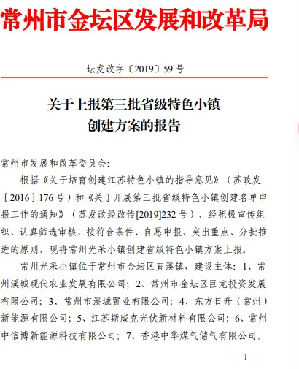
引言 新能源类型与优越性分析
光伏分布式发电系统案例
新能源分布式应用案例研究
发展趋势与前景展望
案例：江苏省常州市金坛区” 光伏小镇” 项目 项目概况：
覆盖面积：约 12 平方公里，2000 多户居民 装机规模：户用光伏 15MW，集中式 10MW 投资规模：约 2.5 亿元，2019 年开始建设 [8]
技术特点：
” 自发自用、余电上网” 模式
智能微电网技术，配备储能装置
采用” 光伏 +5G+ 物联网” 智慧能源管理系统
项目成效：
年均发电量约 3000 万 kWh，减排 CO₂ 约 2.8 万吨 居民年均增收 3000-5000 元，创建清洁能源示范区
图: 常州市金坛区发展和改革 局报告
7 / 21

Slide 10

引言 新能源类型与优越性分析
风能分布式应用案例
新能源分布式应用案例研究
发展趋势与前景展望
案例：浙江舟山群岛智慧能源微网系统 项目背景：
地点：舟山群岛嵊山岛
岛屿面积：约 15.6 平方公里，常住人口约 8000 人
项目启动：2018 年，国家能源局海岛智慧能源示范项目 [9]
系统构成：
分布式风电：10 台 100kW 小型风机，总装机 1MW
配套系统：3MW 光伏，2MWh 储能系统 智慧控制：能源管理系统与需求侧响应
项目亮点：
实现了岛屿电力” 自发自用、余电上网”
年均风电发电量约 235 万 kWh，减少柴油机组使用 降低用电成本约 30%，提高供电可靠性达 99.9%
图: 全国首个自愈式海岛智慧 微电网投运——《中国能源 报》
10 / 21

Slide 11
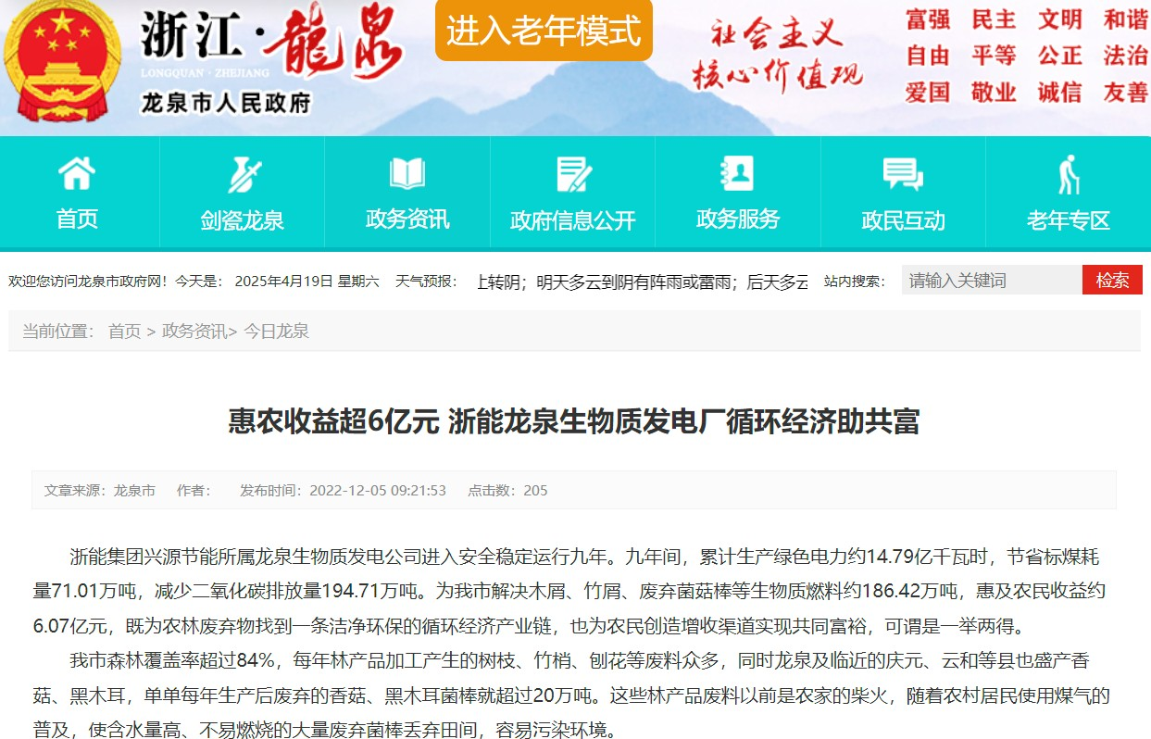
引言 新能源类型与优越性分析
生物质能应用案例
新能源分布式应用案例研究
发展趋势与前景展望
案例：浙能龙泉生物质发电项目
原料来源：以木屑、竹屑、废弃菌菇棒等农林废弃 物为主，年处理量约 25 万吨，消纳当地及周边地 区林产品加工废料和食用菌废菌棒超 20 万吨 / 年。
运行模式：采用生物质直接燃烧发电技术，融合 光伏发电形成“自发自用、余量上网”模式；通过 抽汽供热管路改造，为周边小微工业园区提供工 业蒸汽，推动区域集中供热集约化。
经济效益：截至 2023 年，累计发电 14.79 亿千瓦
时，节省标煤 71.01 万吨，减少二氧化碳排放
194.71 万吨；年均带动农民增收 7500 万元，九年 累计惠农超 6.07 亿元。
图: 浙能龙泉生物质发电项目——政府 报告

Slide 12

引言 新能源类型与优越性分析
地热能应用案例
新能源分布式应用案例研究
发展趋势与前景展望
图: 西安浐灞生态区获联合国环境署点 赞——陕西省地热协会
案例：西安浐灞生态区地热能供暖项目
项目规模：覆盖面积 120 万平方米，服务约 2 万 户居民
技术路线：浅层地热能与地源热泵系统结合
环保效益：替代传统燃煤锅炉，年减少碳排放约
4.2 万吨
经济性：较传统供暖节约运行成本约 2%[10]

Slide 13
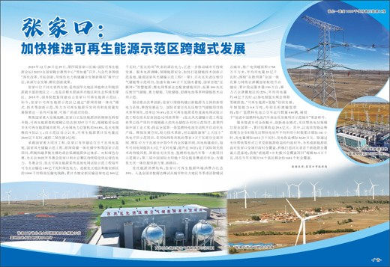
引言 新能源类型与优越性分析
氢能与综合能源系统案例
新能源分布式应用案例研究
发展趋势与前景展望
案例：张家口可再生能源示范区氢能应用 项目概况：
地点：河北张家口市崇礼区
背景：2022 年冬奥会氢能示范应用
规模：风电制氢装置 4MW，储氢规模 200kg/天 [11]
系统架构：
” 风光氢储一体化” 分布式能源系统 氢能公交、物流车队，固定式加氢站
燃料电池分布式发电系统（为冬奥场馆供电）
创新点：
首个大规模可再生能源制氢示范应用
解决了弃风弃光问题，提高可再生能源利用率 建立了完整的氢能产业链闭环
图: 张家口：加快推进可再生能源示范 区跨越式发展——人民日报

Slide 14
引言 新能源类型与优越性分析
新能源分布式系统发展趋势
新能源分布式应用案例研究
发展趋势与前景展望
技术融合与集成创新
” 源-网-荷-储” 一体化智慧能源系统 多能互补系统优化配置与协调控制 数字化、智能化技术深度应用 [12]
商业模式创新
虚拟电厂、能源区块链、能源共享经济 分布式发电市场化交易机制
” 能源即服务” 新型商业模式
政策机制完善
分布式发电上网电价机制改革 能源互联网标准体系建设
碳交易市场对分布式能源的激励机制 [13]

Slide 15
引言
新能源类型与优越性分析
新能源分布式应用案例研究
发展趋势与前景展望
结论与展望
研究结论
新能源与分布式能源系统融合是能源转型的重要路径
光伏、风能、生物质能、氢能等多种新能源在分布式应用中各具优势 中国在分布式能源领域技术进步与应用推广并重
未来展望
分布式能源将成为” 双碳” 目标实现的关键支撑 区域综合能源系统是未来发展方向
数字化、智能化转型将释放分布式能源的巨大潜力 [14]
研究建议
加强多能互补系统集成技术研发
完善可再生能源分布式应用的政策支持
探索能源互联网背景下的新型商业模式

Slide 16
引言
新能源类型与优越性分析
新能源分布式应用案例研究
发展趋势与前景展望
参考文献 I
苏健, 梁英波, 丁麟, 张国生, and 刘合. 碳中和目标下我国能源发展战略探讨. 中国科学院院刊, 36(9):1001–1009, 2021.
尹昌洁, 权楠, 苏凯, 郑漳华, and 张天慈. 我国分布式能源发展现状及展望.
分布式能源, 7(2):1–7, 2022.
张勋奎.
以新能源为主体的新型电力系统发展路线图.
分布式能源, 6(6):1–8, 2021.

Slide 17
引言
新能源类型与优越性分析
新能源分布式应用案例研究
发展趋势与前景展望
参考文献 II
国旭涛, 蔡洁聪, 韩高岩, 谢娜, and 吕洪坤. 分布式能源技术与发展现状.
分布式能源, 4(1):52–59, 2019.
谢小荣, 马宁嘉, 刘威, 赵伟, 徐鹏, and 李浩志. 新型电力系统中储能应用功能的综述与展望. 中国电机工程学报, 43(1):158–168, 2022.
刘志超, 王洪彬, 沙浩, 杨金澍, and 曹生现. 我国风电利用技术现状及其前景分析.
发电技术, 40(4):389, 2019.

Slide 18
引言
新能源类型与优越性分析
新能源分布式应用案例研究
发展趋势与前景展望
参考文献 III
吴创之, 阴秀丽, 刘华财, 陈勇, et al. 生物质能分布式利用发展趋势分析. 中国科学院院刊, 31(2):191–198, 2016.
郑玉平, 王俊, 杨志宏, 滕贤亮, 杜炜, and 王丹.
城镇能源互联网示范应用综述: 现状, 经验及展望. 电力系统自动化, 46(17):153–166, 2022.
卓振宇, 张宁, 谢小荣, 李浩志, and 康重庆.
高比例可再生能源电力系统关键技术及发展挑战. 电力系统自动化, 45(9):171–191, 2021.
18 / 21

Slide 19
引言
新能源类型与优越性分析
新能源分布式应用案例研究
发展趋势与前景展望
参考文献 IV
韩再生, 冉伟彦, 佟红兵, and 刘志明. 浅层地热能勘查评价.
中国地质, 34(6):1115–1121, 2007.
李谚斐, 江涵, and 邬炜.
可再生能源制氢技术经济性评述及其在东盟地区应用评估. 全球能源互联网, 4(3):292–300, 2021.
张伟波, 谢玉荣, 杨帆, 周宇昊, and 王世朋.
多能互补分布式综合供能系统及典型开发方案研究. 发电技术, 41(3):245–251, 2020.

Slide 20
引言
新能源类型与优越性分析
新能源分布式应用案例研究
发展趋势与前景展望
参考文献 V
孙宏斌, 郭庆来, 潘昭光, and 王剑辉. 能源互联网: 驱动力, 评述与展望.
电网技术, 39(11):3005–3013, 2015.
李立新, 周宇昊, and 郑文广.
能源转型背景下分布式能源技术发展前景. 发电技术, 41(6):571–577, 2020.

Slide 21
引言
新能源类型与优越性分析
新能源分布式应用案例研究
发展趋势与前景展望
谢谢聆听！
欢迎提问与讨论

